Slide 1
利用聊天记录生成日程安排系统
ChatToCalendar
Dreamer

Slide 2
CONTENT
目录
01
02
03
项目背景与目标
技术方案设计
项目预期成果

Slide 3
01
项目背景与目标

Slide 4

项目启动背景
手动输入不便利
微信作为国民社交应用，不仅满足了生活上的沟通需求，而且也是工作中必不可缺的沟通工具。微信逐渐成为活动通知、上班打卡、员工交流、工作安排、商务拓展的地方。有时候在微信上约了朋友吃饭，或者跟合作伙伴确认了某件事情要记录下来，往往要离开微信去其他应用（如日程管理app、系统自带的备忘录）记录下来，有点麻烦。
手动输入日程有遗忘的可能
信息时代，数据量大，日程安排紧凑
容易造成日程登记的遗漏，导致错过重要日程
方案可行性分析
存在现有的序列标注平台标注时间,程序较为方便可实现
市场广大，应用前景广泛，且有拓展的空间

Slide 5
02
技术方案设计

Slide 6
02
主体程序

Slide 7
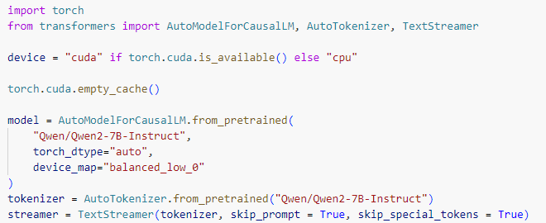
1.使用PyTorch和transformers库来加载一个预训练的语言模型

Slide 8
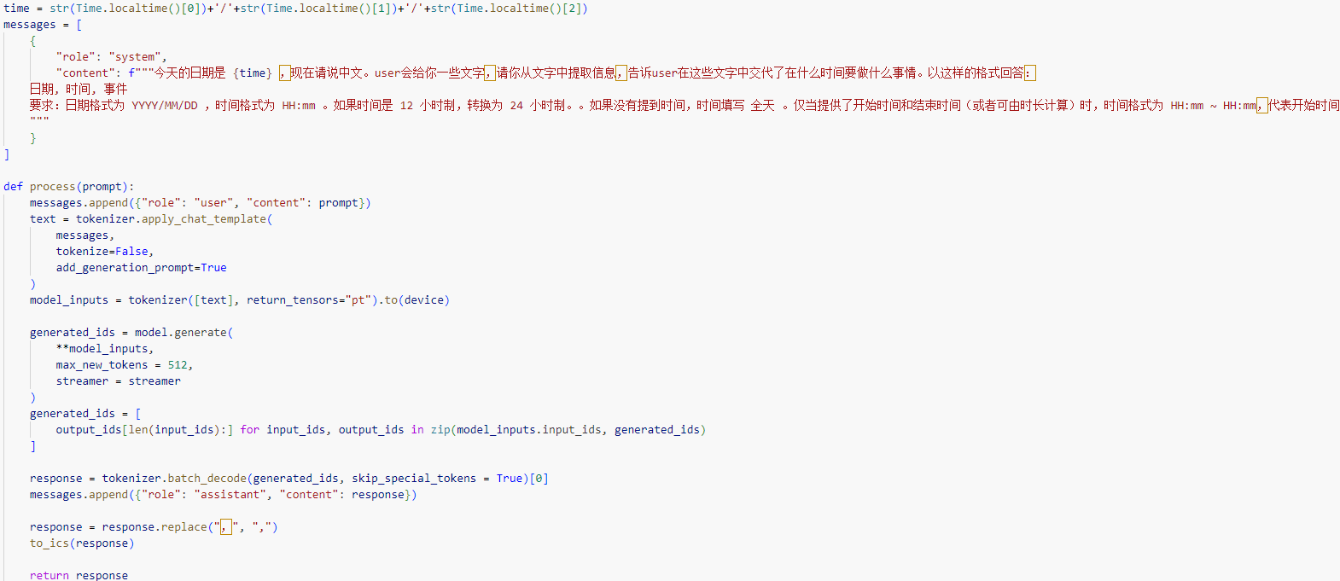
2.使用transformers库中的预训练模型来处理用户输入的文本，提取和日程相关的文本，转为特定格式。

Slide 9
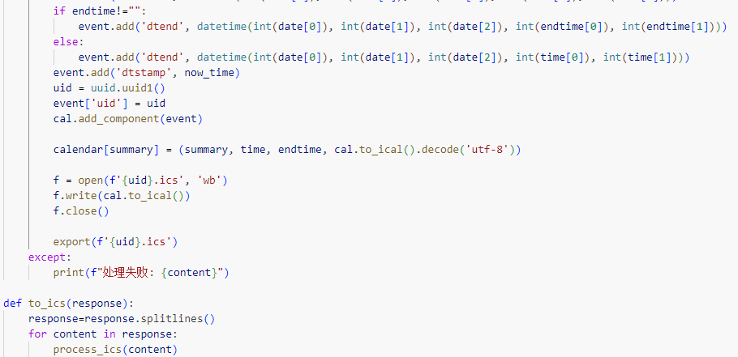
3.处理大模型输出并将其转换成.ics格式的日历事件文件

Slide 10
02
UI设计

Slide 11
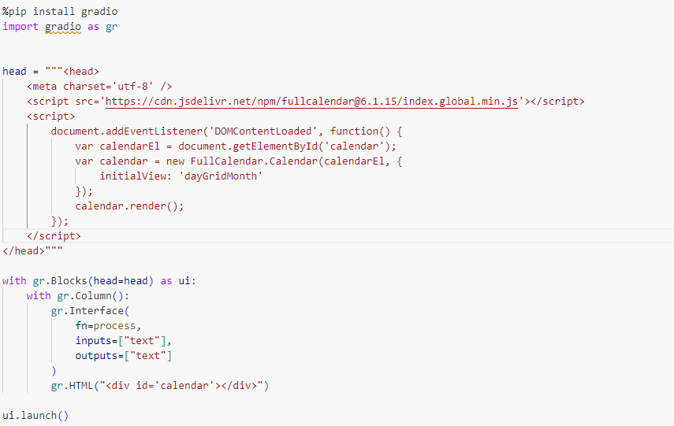
使用 Gradio 库创建了一个简单的网页界面，包括一个文本输入和一个由 FullCalendar.js 驱动的日历组件

Slide 12
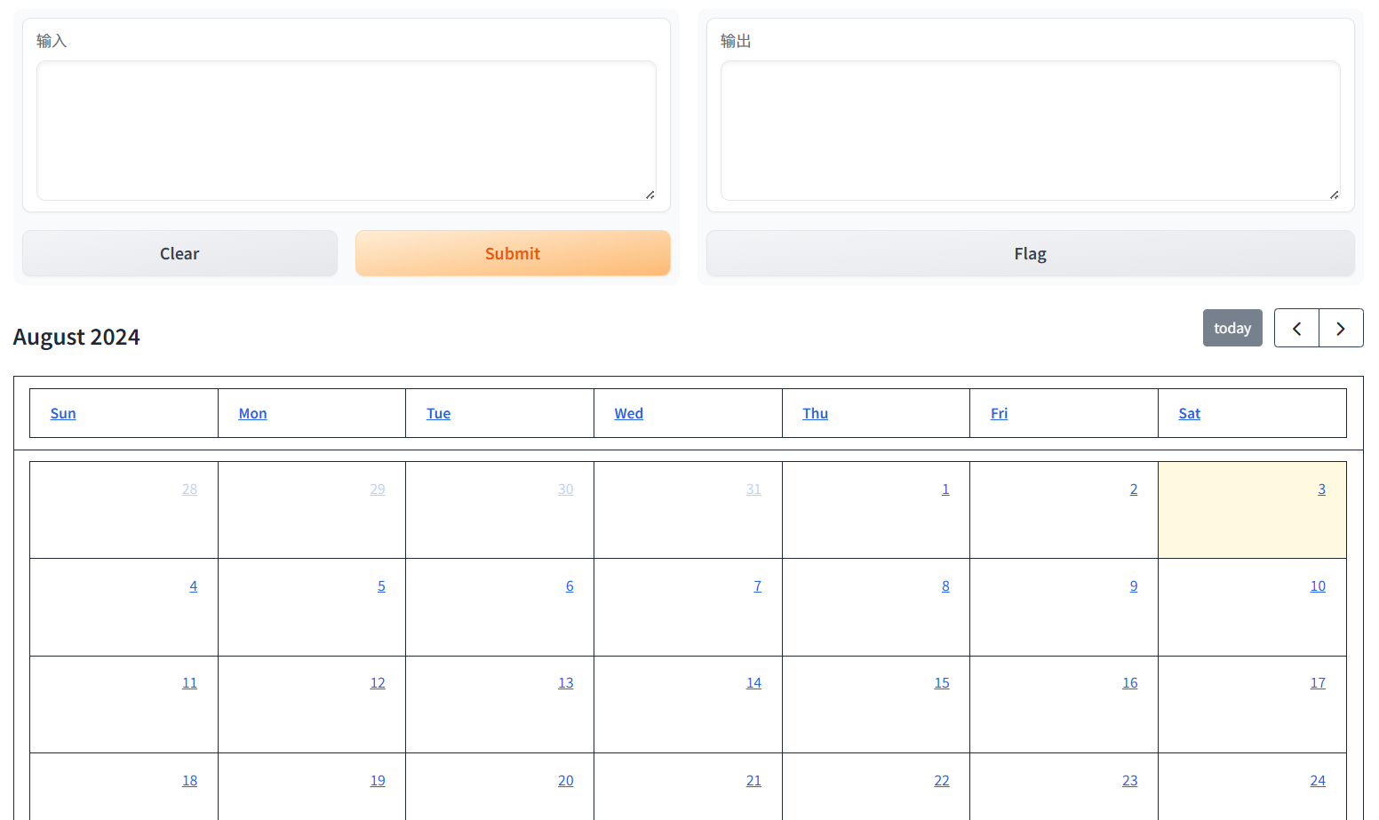
网页界面

Slide 13
隐私性问题
收集数据：项目注重用户的隐私性问题，
自动收集信息时告知用户，
使用经过用户授权的数据进行处理，
使用数据：遵守法律义务和法律程序（包括监管机构），保护隐私、安全或财产，以及关联公司、用户或其他第三方的权利、隐私、安全或财产（如欧盟的《通用数据保护条例》（GDPR））
数据披露问题：采取各种措施保护您的个人数据不受未经授权的访问或误用，非法律要求不泄露用户数据。设计安全架构，保证服务器的稳定

Slide 14
02
成果展示

Slide 15
03
项目预期成果

Slide 16
技术成果
成熟的时间规划模型
用户界面设计
构建基于机器学习的时间规划算法，实现对复杂文本的高效解析 通过人工智能实现从文本中提取时间日程信息进行整理安排
设计简洁直观的用户操作界面 提供多样化的事件展示方式，如日历、列表等 为用户提供便捷的事件管理和编辑功能

Slide 17
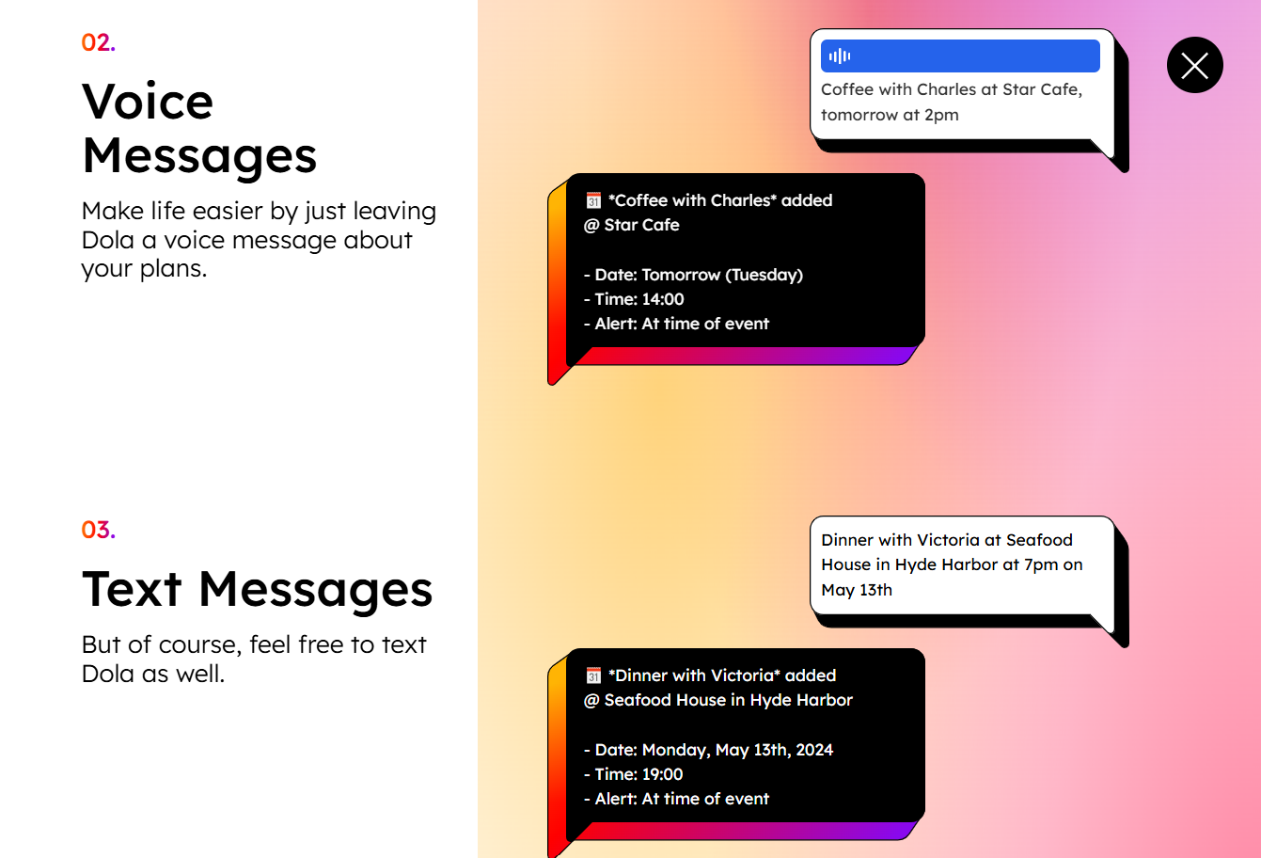

Slide 18

拓展功能
01
02
03
加入语音、图片识别功能
提示冲突日程
智能化日程安排
通过聊天中的语音进行识别，自动生成日程。或是根据图片里的信息自动生成日程
在用户聊天过程中根据现有时间安排做出提示，并智能地给出更加合适地时间
通过数据训练出特定项目所需要花费的时间，在自动形成日程安排的过程中能够运用训练出来的时间长度提醒用户进行统筹规划

Slide 19


拓展应用
01.
旅游日程规划
从用户的聊天中提取信息，
结合网上已有的大预言模型
生成个性化旅游日程安排
02.
企业日程管理
与企业合作推出日程管理系统
自动生成企业日程并发消息通知员工
提高工作效率
……

Slide 20
谢谢大家！

